Slide 1
PRAWO KONSTYTUCYJNE
Ćwiczenia 5

Slide 2
Rada Ministrów i administracja rządowa
Pozycja ustrojowa i skład Rady Ministrów
Pozycja ustrojowa Prezesa Rady Ministrów
Powoływanie Rady Ministrów
Kompetencje
Odpowiedzialność polityczna i konstytucyjna członków Rady Ministrów

Slide 3
WŁADZA WYKONAWCZA
Art. 10.
„1. Ustrój Rzeczypospolitej Polskiej opiera się na podziale i równowadze władzy ustawodawczej, władzy wykonawczej i władzy sądowniczej.
2. Władzę ustawodawczą sprawują Sejm i Senat, władzę wykonawczą Prezydent Rzeczypospolitej Polskiej i Rada Ministrów, a władzę sądowniczą sądy i trybunały.”

Slide 4
WŁADZA WYKONAWCZA
Modele organizacyjne władzy wykonawczej
Monokratyczny
Dualistyczny
Departamentalny
Dyrektorialny
gabinetowy
kanclerski
resortowy
prezydencjalny

Slide 5
RADA MINISTRÓW
Rada Ministrów – naczelny kolegialny organ konstytucyjny państwa będący jednym z dwóch organów władzy wykonawczej.
Czasami nazywany również rządem lub gabinetem.

Slide 6
RADA MINISTRÓW
Skład Rady Ministrów
Prezes Rady Ministrów
ministrowie
wiceprezesi Rady Ministrów*
przewodniczący komitetów*

Slide 7
RADA MINISTRÓW
Ministrowie
art. 149 ust. 1
tzw. ministrowie resortowi
tzw. ministrowie bez teki

Slide 8
RADA MINISTRÓW
Ministrowie
Dwoisty charakter organu
członek Rady Ministrów
jednoosobowy naczelny organ administracji rządowej

Slide 9
RADA MINISTRÓW
Wiceprezes Rady Ministrów
Art. 6. ustawy szczególnej
1. W razie nieobecności Prezesa Rady Ministrów lub w innym wypadku czasowej niemożności wykonywania przez niego obowiązków w Radzie Ministrów, pracami Rady Ministrów kieruje wiceprezes Rady Ministrów wyznaczony przez Prezesa Rady Ministrów lub jeden z ministrów, jeżeli wiceprezes Rady Ministrów nie został powołany.
2. Wiceprezes Rady Ministrów wykonuje, w imieniu Prezesa Rady Ministrów, zadania i kompetencje w zakresie powierzonym przez Prezesa Rady Ministrów.

Slide 10
RADA MINISTRÓW
Przewodniczący komitetu
Prezes Rady Ministrów, z własnej inicjatywy lub na wniosek członka Rady Ministrów, może, w drodze zarządzenia, tworzyć organy pomocnicze Rady Ministrów lub Prezesa Rady Ministrów. W szczególności są to stały komitet lub komitety Rady Ministrów oraz komitety do rozpatrywania określonych kategorii spraw.

Slide 11
RADA MINISTRÓW
Działy administracji rządowej a ministerstwa
Art. 5 ustawy o działach administracji rządowej
„Ustala się następujące działy:
1)administracja publiczna;
1a)budownictwo, planowanie i zagospodarowanie przestrzenne oraz mieszkalnictwo;
2)budżet;
2a)energia;
3)finanse publiczne;
4)gospodarka;
5)gospodarka morska;
6)gospodarka wodna;
6a)gospodarka złożami kopalin;
7)instytucje finansowe;
7a)informatyzacja;
8)członkostwo Rzeczypospolitej Polskiej w Unii Europejskiej;
9)kultura i ochrona dziedzictwa narodowego;
10)kultura fizyczna (…)”

Slide 12
RADA MINISTRÓW
Działy administracji rządowej a ministerstwa
Art. 39. ustawy szczególnej
1. Ministerstwo tworzy, znosi lub przekształca Rada Ministrów, w drodze rozporządzenia. (…)
2. W skład ministerstwa wchodzą komórki organizacyjne:
1)departamenty - do realizacji merytorycznych zadań ministerstwa;
2)biura - do realizacji zadań w zakresie obsługi ministerstwa;
3)sekretariaty - do obsługi ministra oraz komitetów, rad i zespołów;
4)wydziały, referaty, zespoły - jako komórki organizacyjne wewnątrz komórek wymienionych w pkt 1 i 2.

Slide 13
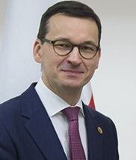
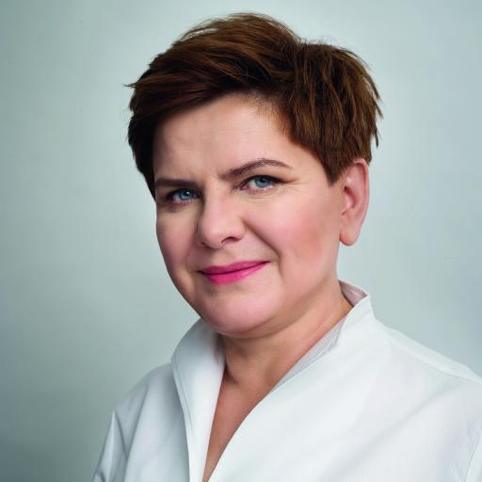

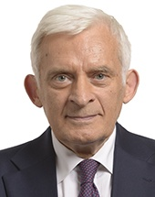

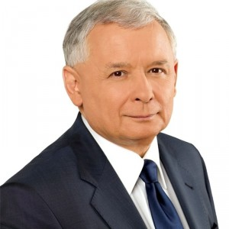
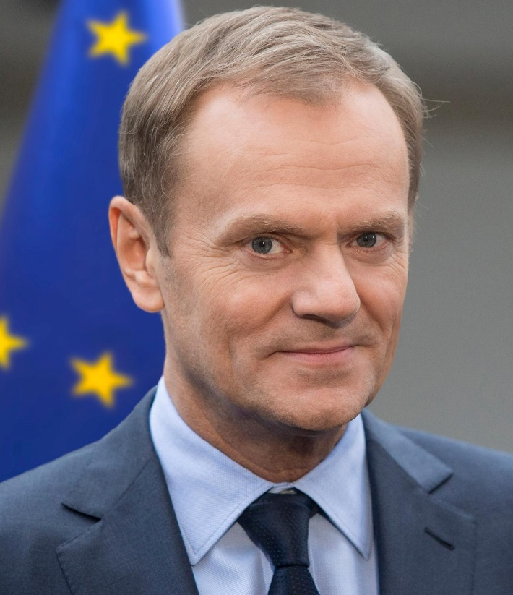
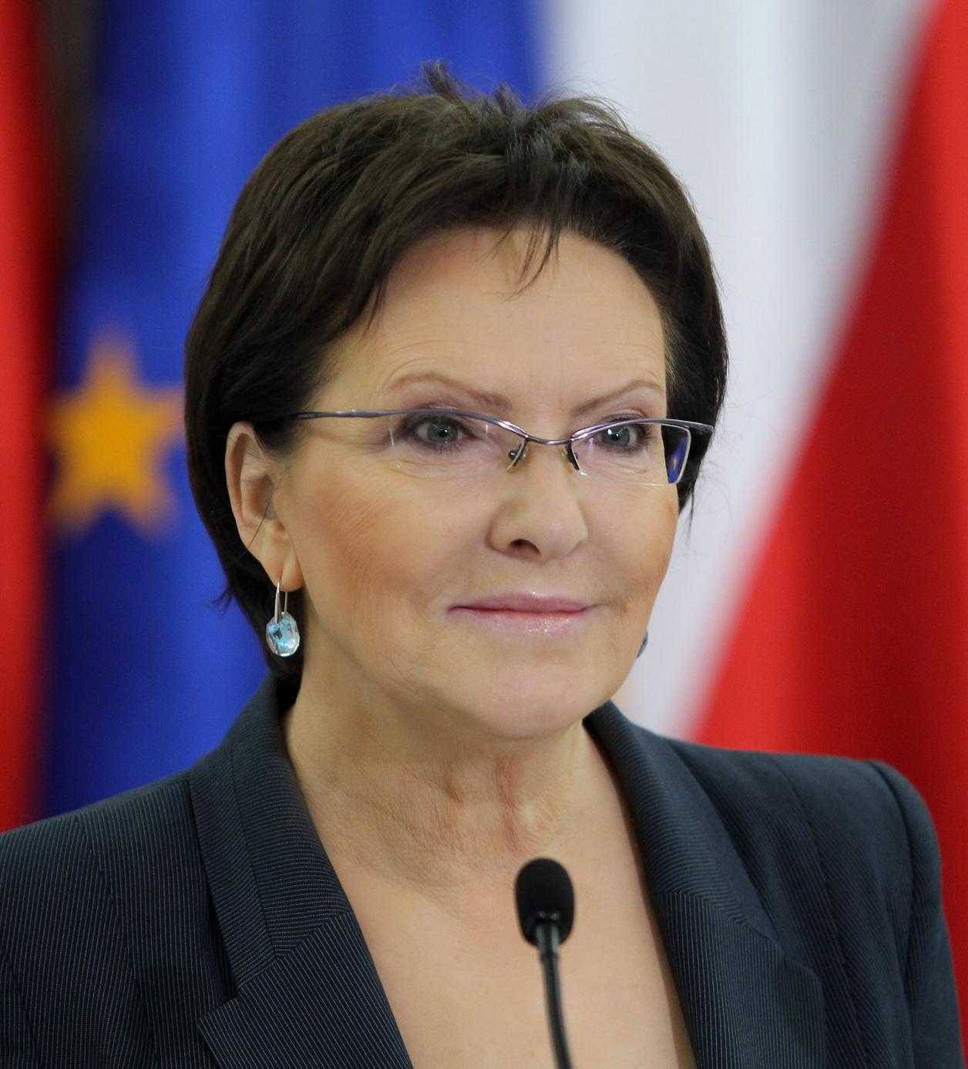
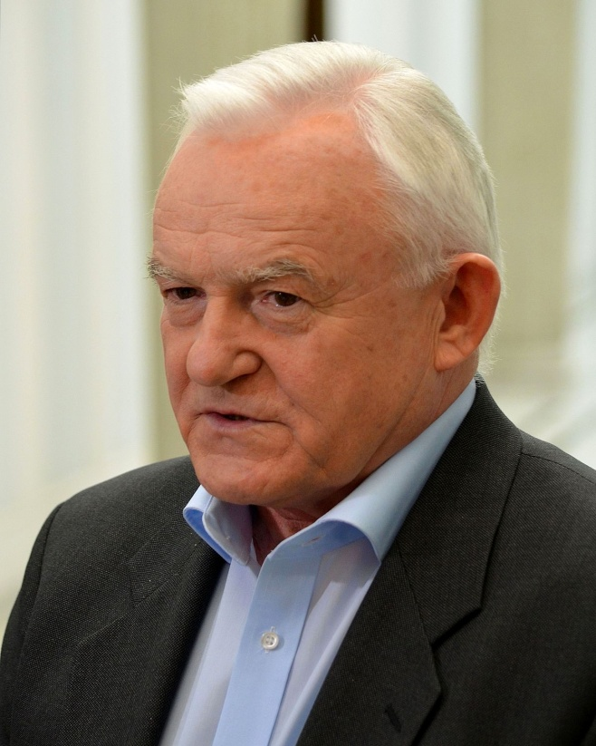
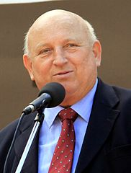

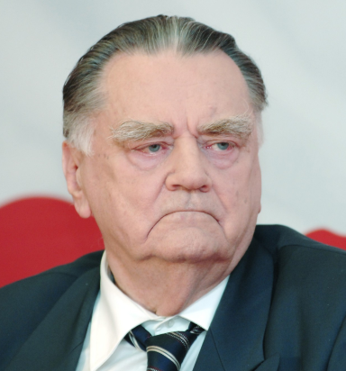
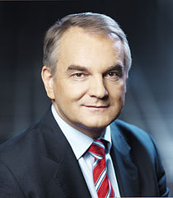
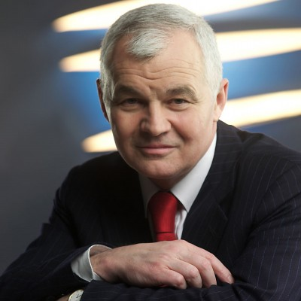

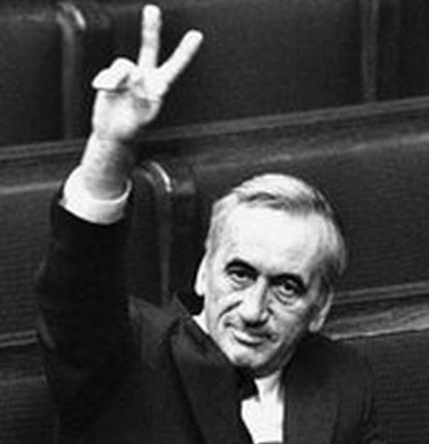
PREZES RADY MINISTRÓW
Prezes Rady Ministrów (in. Premier) – samodzielny, naczelny organ administracji. Szef rządu o konstytucyjnie określonych kompetencjach, które pozwalają mu na rzeczywiste kierowanie Radą Ministrów.

Slide 14
PREZES RADY MINISTRÓW
Kompetencje
reprezentuje Radę Ministrów,
kieruje pracami Rady Ministrów,
wydaje rozporządzenia,
zapewnia wykonywanie polityki Rady Ministrów i określa sposoby jej wykonywania,
koordynuje i kontroluje pracę członków Rady Ministrów,
sprawuje nadzór nad samorządem terytorialnym w granicach i formach określonych w Konstytucji i ustawach,
jest zwierzchnikiem służbowym pracowników administracji rządowej.

Slide 15
POWOŁYWANIE RADY MINISTRÓW
I – art. 154 ust. 1 i 2
Desygnowanie Prezesa Rady Ministrów przez Prezydenta
Przedłożenie propozycji składy Rady Ministrów przez Prezesa
Powołanie nowej Rady Ministrów
Uzyskanie przez nowo wybraną Radę Ministrów wotum zaufania
Obowiązek złożenia dymisji
Zakończenie procedury

Slide 16
POWOŁYWANIE RADY MINISTRÓW
II – art. 154 ust. 3
Wybranie Prezesa Rady Ministrów bezpośrednio przez Sejm
Przedłożenie przez Premiera programu działania oraz składu Rady Ministrów
Powołanie nowej Rady Ministrów przez Prezydenta

Slide 17
POWOŁYWANIE RADY MINISTRÓW
III – art. 155
Powołanie przez Prezydenta Prezesa Rady Ministrów oraz Rady Ministrów
Głosowanie nad udzieleniem wotum zaufania
skuteczne powołanie nowego rządu i zakończenie procedury
obowiązek złożenia dymisji
obowiązek skrócenia kadencji Sejmu

Slide 18
DYMISJA RADY MINISTRÓW
Przyczyny
ukonstytuowanie się nowo wybranego Sejmu
brak wotum zaufania dla Rady Ministrów
wyrażenie wotum nieufności Radzie Ministrów
rezygnacja Prezesa Rady Ministrów

Slide 19
KOMPETENCJE RADY MINISTRÓW
Art. 146.
1. Rada Ministrów prowadzi politykę wewnętrzną i zagraniczną Rzeczypospolitej Polskiej.
2. Do Rady Ministrów należą sprawy polityki państwa nie zastrzeżone dla innych organów państwowych i samorządu terytorialnego.
Katalog – art. 146 ust. 4

Slide 20
KOMPETENCJE RADY MINISTRÓW
1) zapewnia wykonanie ustaw,
2) wydaje rozporządzenia,
3) koordynuje i kontroluje prace organów administracji rządowej,
4) chroni interesy Skarbu Państwa,

Slide 21
KOMPETENCJE RADY MINISTRÓW
5) uchwala projekt budżetu państwa,
6) kieruje wykonaniem budżetu państwa oraz uchwala zamknięcie rachunków państwowych i sprawozdanie z wykonania budżetu,
7) zapewnia bezpieczeństwo wewnętrzne państwa oraz porządek publiczny,
8) zapewnia bezpieczeństwo zewnętrzne państwa,

Slide 22
KOMPETENCJE RADY MINISTRÓW
9) sprawuje ogólne kierownictwo w dziedzinie stosunków z innymi państwami i organizacjami międzynarodowymi,
10) zawiera umowy międzynarodowe wymagające ratyfikacji oraz zatwierdza i wypowiada inne umowy międzynarodowe,
11) sprawuje ogólne kierownictwo w dziedzinie obronności kraju oraz określa corocznie liczbę obywateli powoływanych do czynnej służby wojskowej,
12) określa organizację i tryb swojej pracy.

Slide 23
ODPOWIEDZIALNOŚĆ RADY MINISTRÓW
Członkowie Rady Ministrów ponoszą odpowiedzialność:
polityczną
konstytucyjną
karną

Slide 24
ODPOWIEDZIALNOŚĆ RADY MINISTRÓW
Odpowiedzialność polityczna
Solidarna
Wniosek o wyrażenie konstruktywnego wotum nieufności dla Rady Ministrów
Art. 158.
Sejm wyraża Radzie Ministrów wotum nieufności większością ustawowej liczby posłów na wniosek zgłoszony przez co najmniej 46 posłów i wskazujący imiennie kandydata na Prezesa Rady Ministrów

Slide 25
ODPOWIEDZIALNOŚĆ RADY MINISTRÓW
Odpowiedzialność polityczna
Solidarna
art. 158
2. Wniosek o podjęcie uchwały,(…) może być poddany pod głosowanie nie wcześniej niż po upływie 7 dni od dnia jego zgłoszenia.
Wymagana większość
- większość ustawowej liczby posłów

Slide 26
ODPOWIEDZIALNOŚĆ RADY MINISTRÓW
Odpowiedzialność polityczna
Solidarna
art. 158
2. (…) Powtórny wniosek może być zgłoszony nie wcześniej niż po upływie 3 miesięcy od dnia zgłoszenia poprzedniego wniosku. Powtórny wniosek może być zgłoszony przed upływem 3 miesięcy, jeżeli wystąpi z nim co najmniej 115 posłów.

Slide 27
ODPOWIEDZIALNOŚĆ RADY MINISTRÓW
Odpowiedzialność polityczna
Indywidualna przed Sejmem
Wniosek o wyrażenie wotum nieufności dla ministra
Wymagana większość
- większość ustawowej liczby posłów

Slide 28
ODPOWIEDZIALNOŚĆ RADY MINISTRÓW
Odpowiedzialność polityczna
Indywidualna przed Prezesem Rady Ministrów
Żądanie złożenia rezygnacji ze stanowiska

Slide 29
ODPOWIEDZIALNOŚĆ RADY MINISTRÓW
Odpowiedzialność konstytucyjna
Odpowiedzialność przed Trybunałem Stanu za naruszenie przepisów Konstytucji lub ustaw w zakresie związanym z zajmowanym stanowiskiem
Wniosek o pociągnięcie do odpowiedzialności
Pociągnięcie do odpowiedzialności -
– Prezydent , min. 115 posłów
Sejm, większością 3/5 ustawowej liczby posłów

Slide 30
ODPOWIEDZIALNOŚĆ RADY MINISTRÓW
Odpowiedzialność karna
Odpowiedzialność przed Trybunałem Stanu za przestępstwa popełnione w związku z zajmowanym stanowiskiem zakresie związanym z zajmowanym stanowiskiem

